Slide 1
毕业设计写作思路
王正山

Slide 2
摘要
What & Why
  本文解决了什么样的问题，以及为什么要解决这样问题
How
  本文采用了哪些关键技术
Result
  本文实现的系统效果如何
Key Words
  描述问题和关键技术的一些词

Slide 3
1引言
选题背景
选题意义
主要工作
组织结构

Slide 4
1.1 选题背景
问题描述
目前国内外解决该问题的主要技术
本文采用的技术

Slide 5
1.2 选题意义
技术
  本文采用的技术有何优势
用户
  使用该系统，对于用户来说有什么好处
本人
  开发本系统，对于本人来说有什么好处

Slide 6
1.3 主要工作
主要功能
  实现了哪些主要功能
主要技术
  实现这些功能应用了哪些主要技术

Slide 7
1.4 组织结构
介绍本文中每章的标题及其主要内容

Slide 8
2 相关知识
建模技术
  例如，UML
技术框架
  例如，SSH
测试技术
  黑盒测试和白盒测试

Slide 9
3 系统需求分析
结构化思想
  数据流图
  实体关系图
  数据字典
面向对象思想
  用例图
  活动图
  顺序图
  类图

Slide 10
4 系统设计
结构化思想
  架构设计
  结构设计
  界面设计
  数据库设计
面向对象
  架构设计
  类设计
  界面设计
  数据库设计

Slide 11
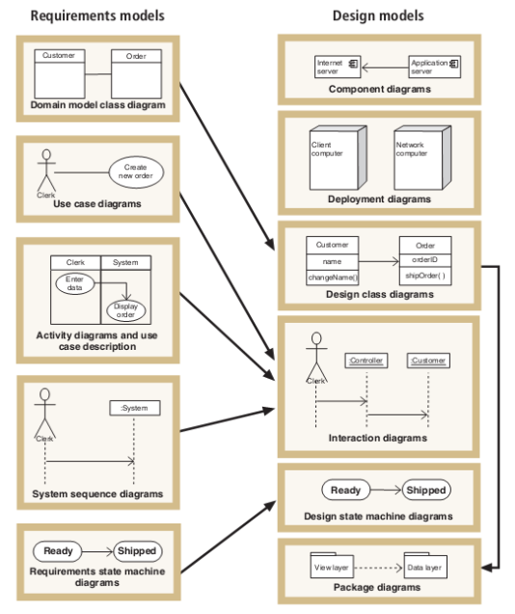
面向对象需求模型和设计模型关系图

Slide 12
5 系统实现
开发平台的搭建
核心技术代码在系统的体现
系统主要功能模块及其核心代码

Slide 13
6系统测试
测试用例设计
测试用例执行

Slide 14
结束语
本系统主要实现了哪些功能
本系统有哪些应该实现却没有实现的功能及其原因分析
本系统有哪些功能还需要进一步改进
今后有何打算

Slide 15
参考文献
列出写作过程中涉及到的主要参考文献
参考文献的格式要符合学校的要求
参考文献要在本文中按顺序正确引用
参考文献引用主要出现在“引言”和“相关知识”两章
参考文献至少要有10条，其中至少有两条英文参考文献
参考文献要多引用一些已发表的期刊文章，少一些教材

Slide 16
附录
系统实现部分给出主要的核心代码
附录部分给出其它需要写出来的代码

Slide 17
致谢
对大学四年生活中帮助或支持过你的亲人、老师、同学和朋友进行感谢。
涉及到的相关人要给出具体的姓名。

